Slide 1
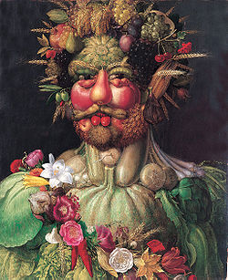
SURREALISMO
Retrato en "Vertumnus" (Verano) del emperador Rodolfo II realizado por Giuseppe Arcimboldo. Todos los frutos y flores representados en el cuadro eran propios de la estación del verano en el siglo XVI. Algunos surrealistas vieron en él a un precursor.

Slide 2
La primera fecha histórica del movimiento es 1916, año en que André Breton, precursor, líder y gran pensador del movimiento, descubre las teorías de Sigmund Freud y Alfred Jarry. Se da un confuso encuentro con el dadaísmo, el cual se decantan las ideas de ambos movimientos.

Slide 3
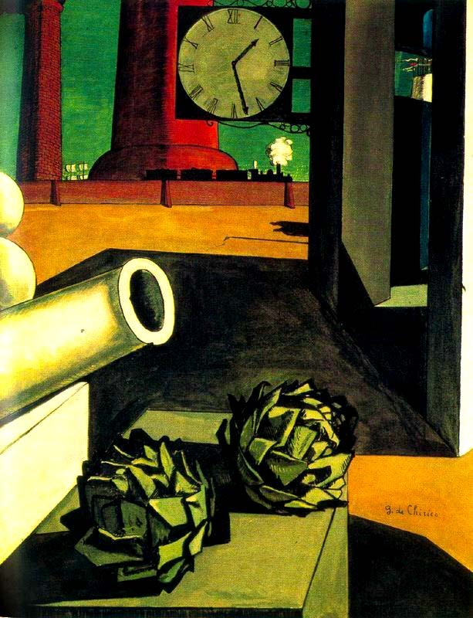
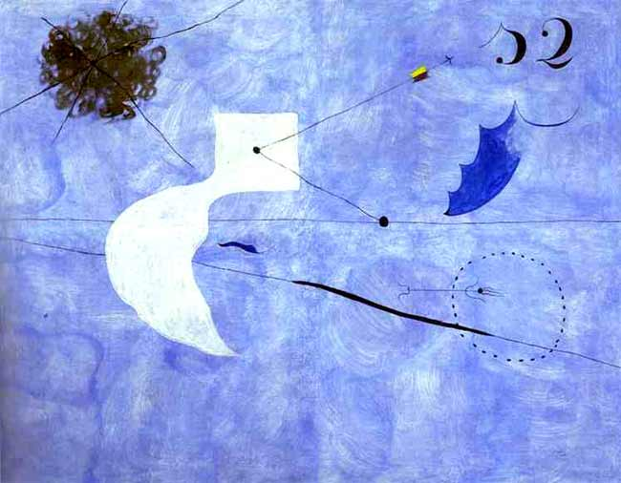
La siesta, de 1925, de JOAN MIRÓ
De GIORGIO DE CHIRICO La Conquista del filósofo. 1914

